Slide 1

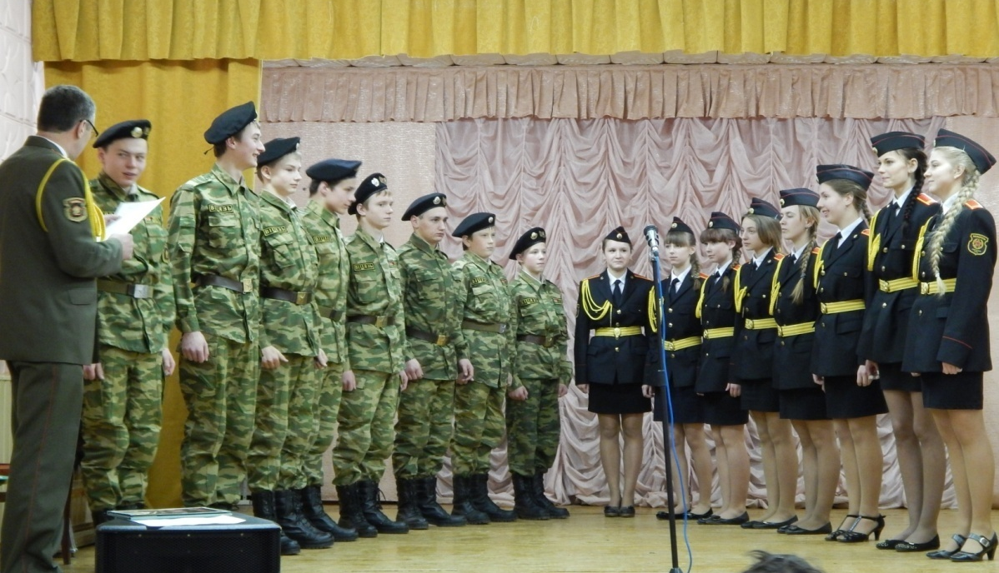
Школьный вечер
«УЧИМСЯ БЫТЬ СОЛДАТАМИ»

Slide 2
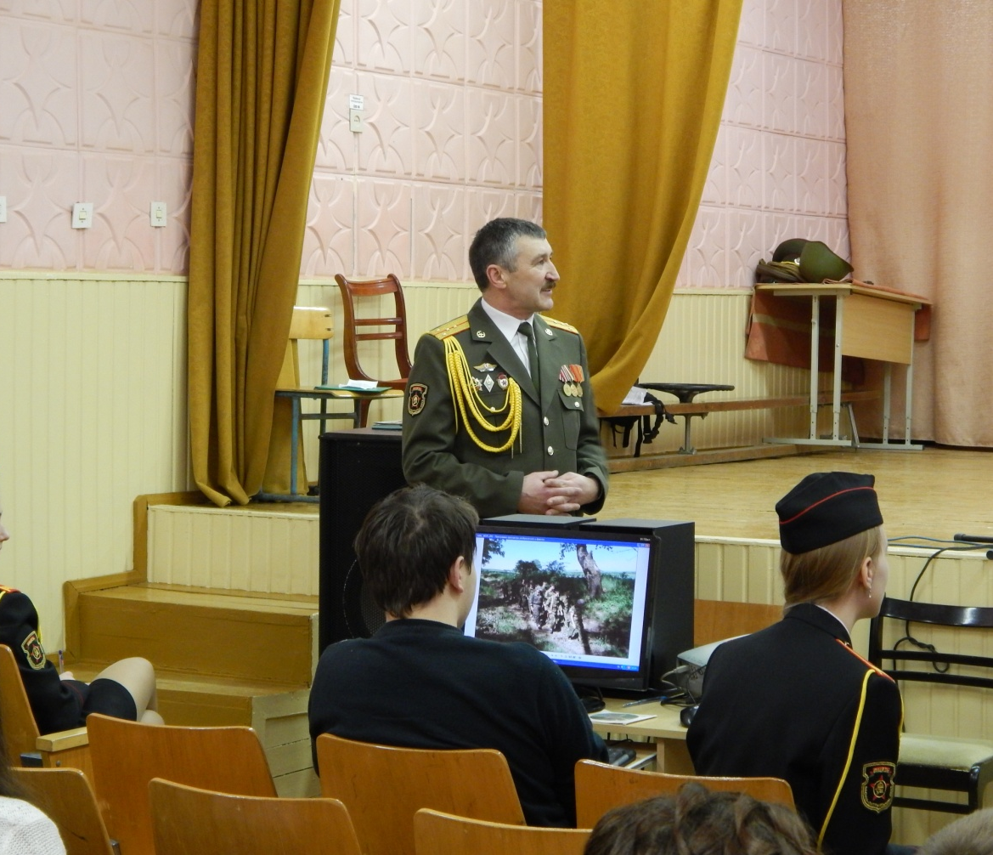
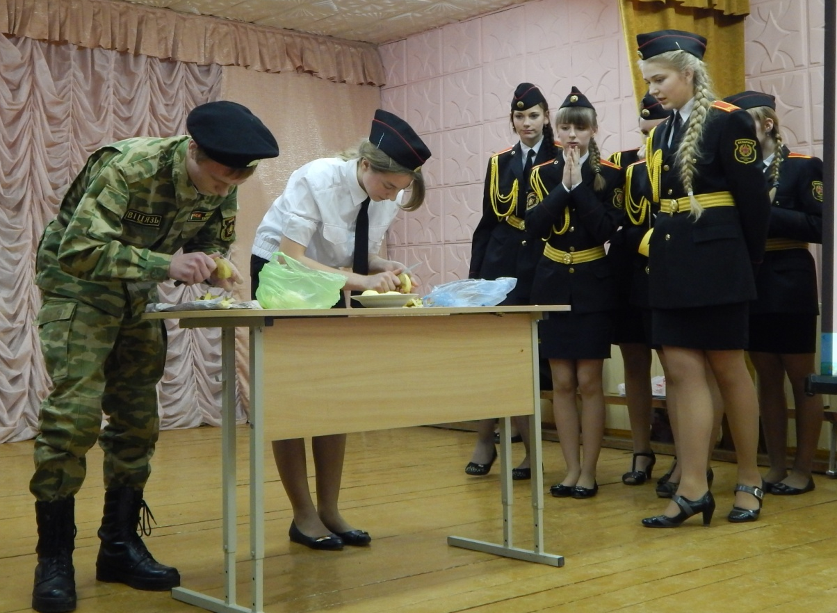
Школьный вечер
«УЧИМСЯ БЫТЬ СОЛДАТАМИ»

Slide 3
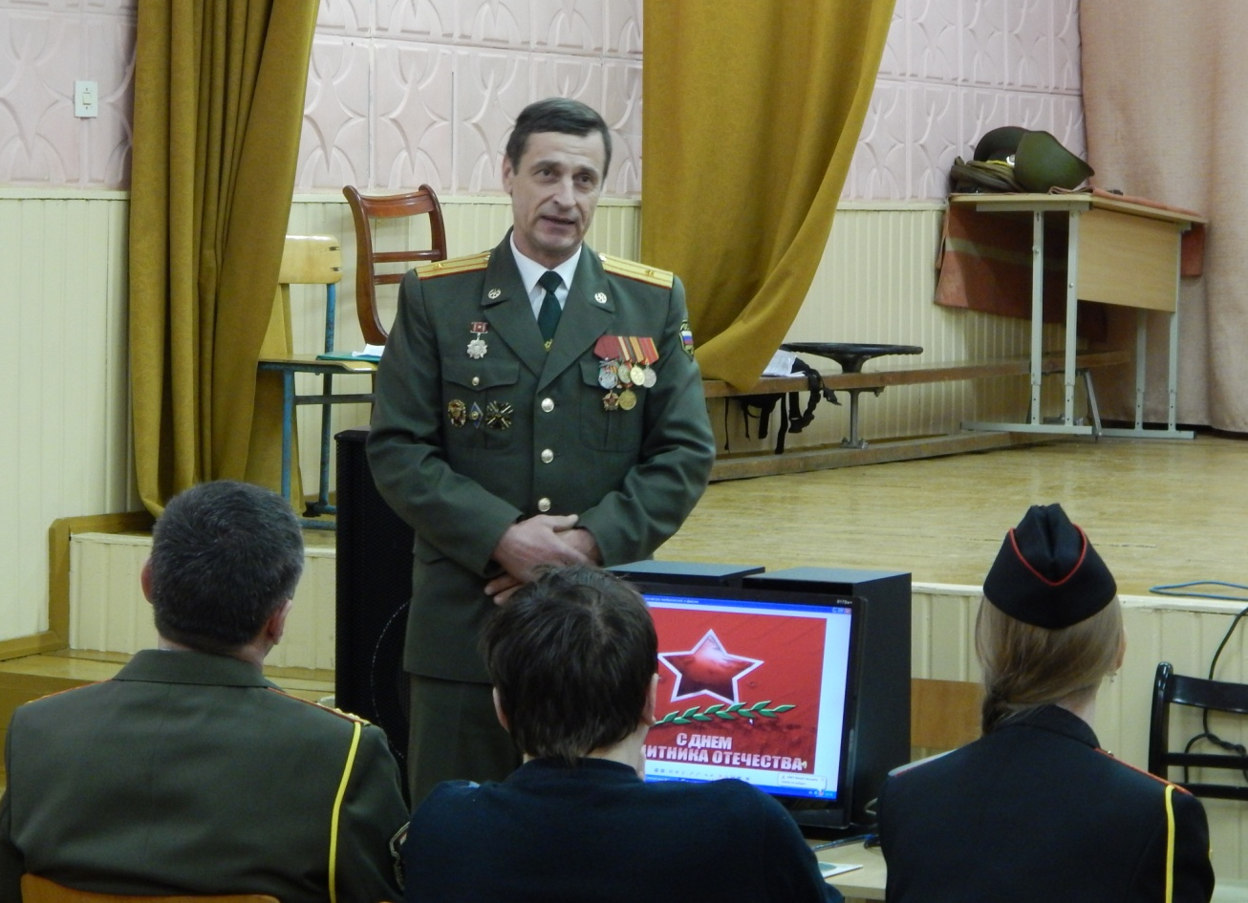
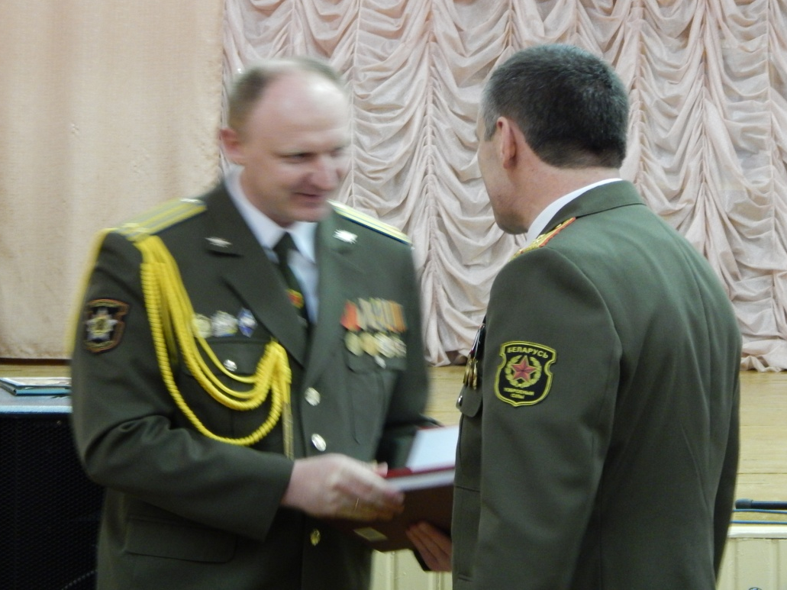
Школьный вечер
«УЧИМСЯ БЫТЬ СОЛДАТАМИ»

Slide 4
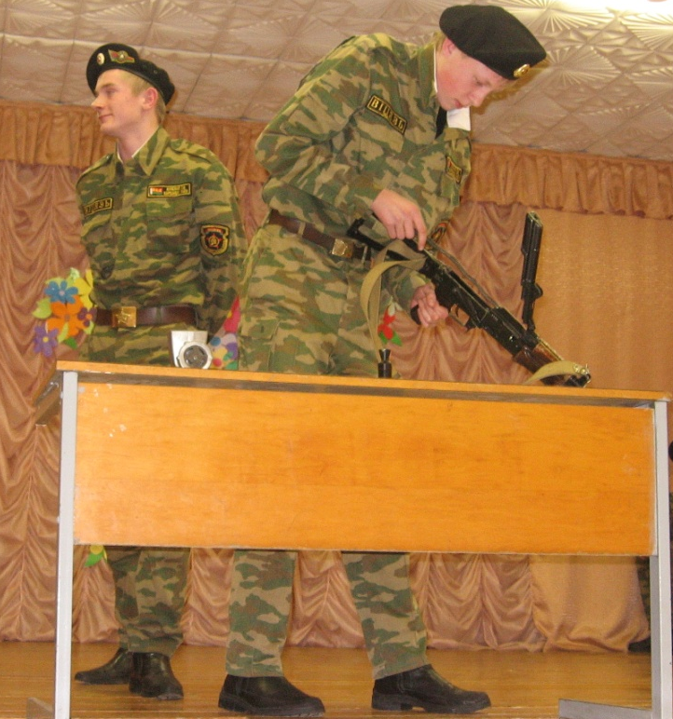
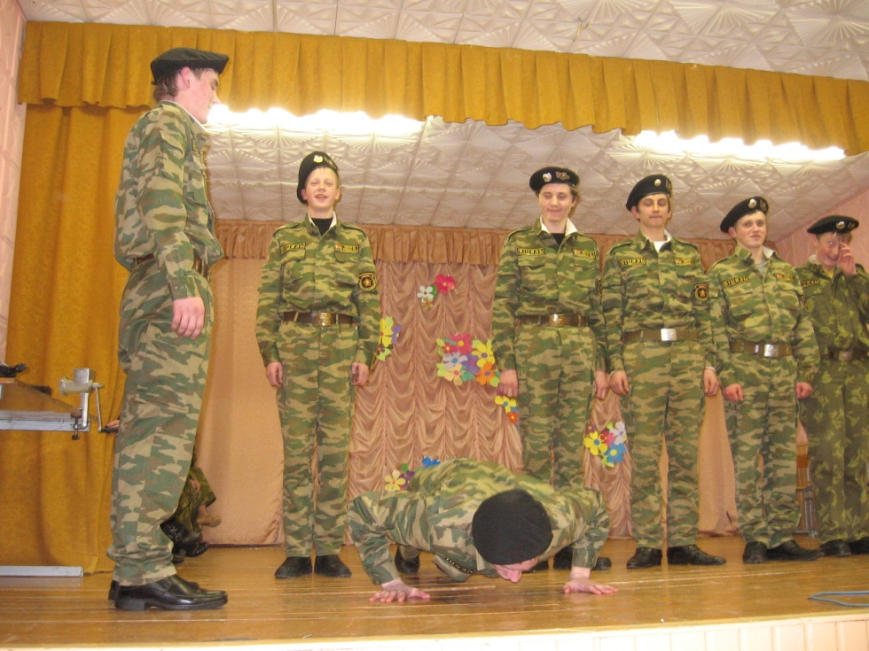
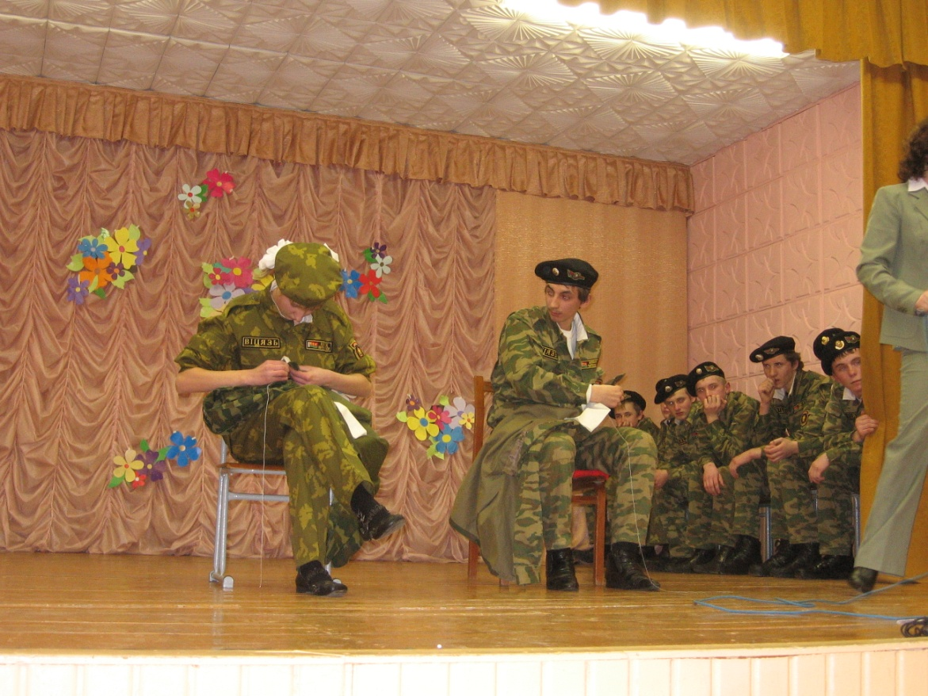
Школьный вечер
«УЧИМСЯ БЫТЬ СОЛДАТАМИ»

